Slide 1
HOOFDBEHANDELAARSCHAP IN DAGBEHANDELING Het voorbeeld van de geopereerde patiënt
Xavier Falieres
Anesthesioloog. Albert Schweitzer Ziekenhuis - Dordrecht
Voorzitter NVDK
Universitair docent University of medicine Yangon - Myanmar

Slide 2
Sponsoring of onderzoeksgeld Honorarium of andere (financiële) vergoeding Aandeelhouder Andere relatie, namelijk … | Geen

Slide 3
Een liesbreuk in dagbehandeling: een voorbeeld
Diagnose: huisarts
Operatie indicatie: AIOS / physician assistant
Preop screening door POS medewerker
Intake door intakeverpleegkundige
Opname in dagbehandeling bevestigd
Moet door chirurg X worden geopereerd, scopische operatie
Dag van operatie: opname, checks conform stopmomenten
Op OK: chirurg X steeds bezig op een andere locatie, chirurg Y komt opereren, doet geen scopische liesbreuk, wordt tomisch, patiënt akkoord
Terug naar verpleegafdeling, ontslag volgens protocol,……….

Slide 4
Door de taakherschikking, marktwerking, kan een patiënt worden geopereerd zonder of nauwelijks een arts gezien te hebben.

Slide 5
Is er nog steeds een piloot in het vliegtuig?

Slide 6
HOOFDBEHANDELAAR : DEFINITIE
De hoofdbehandelaar is de zorgverlener op wie de inhoudelijke eindverantwoordelijkheid rust voor de behandeling van de patiënt.
Hij / zij is het aanspreekpunt voor vragen van de patiënt of diens vertegenwoordiger.
Hij / zij is belast met de coördinatie van de zorgverlening aan de patiënt.
Hij / zij kan taken delegeren

Slide 7
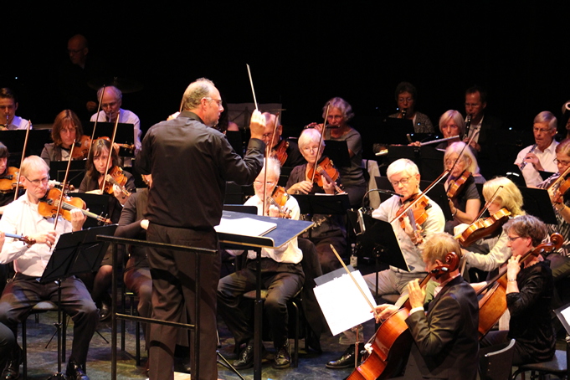
HOOFDBEHANDELAAR
HB
OF

Slide 8
In jurisprudentie, literatuur, handreikingen en richtlijnen bestaat er er geen juridisch definitie (in de wet) voor hoofdbehandelaar(schap). Scriptie Babette Vermeulen - ‎2015 ‘Hoofdbehandelaar’ is ruim 10 jaar geleden door de tuchtcolleges geïntroduceerd, zonder dat deze term een wettelijke basis heeft. Prof.mr.dr. A.C. Hendriks, jurist, Tijdschrift Geneeskd. 2018;162

Slide 9
”Kan de hoofdbehandelaar tuchtrechtelijk aansprakelijk worden gesteld voor fouten gemaakt in de uitoefening van zijn taken als hoofdbehandelaar of voor fouten gemaakt door anderen tijdens de samenwerking?”
Scriptie Babette Vermeulen - ‎2015

Slide 10
WAAROM EEN HOOFDBEHANDELAAR?
Op steeds grotere schaal samengewerkt met meerdere hulpverleners betrokken: ketenzorg en multidisciplinaire samenwerking.
Sub-specialiseren van medisch specialisten
Taakherschikking
Kwaliteit en effectiviteit moeten gewaarborgd worden.
Elke individuele patiënt moet weten wie de betrokken zorgverleners zijn.
De rolverdeling van alle betrokken medisch specialisten en de bijbehorende verantwoordelijkheden en bevoegdheden moet duidelijk zijn.
Een duidelijke gezamenlijke systematische aanpak en heldere regie van de noodzakelijke zorg is essentieel voor de kwaliteit van zorg voor de patiënt.
Om deze redenen is het noodzakelijk om een hoofdbehandelaar te benoemen tijdens de behandeling van de patiënt.

Slide 11
Aanspreekpunt
Zorgcoördinator
Medebehandelaar
Hoofdbehandelaar
Consulent
AIOS /ANIOS
Verpleging
Waarnemer

Slide 12
2006. Onderzoek Inspectie voor de Gezondheidzorg een onderzoek naar het hoofdbehandelaarschap ziekenhuizen. Hoofdbehandelaarschap onvoldoende geregeld.
‘Wat houdt het begrip hoofdbehandelaarschap in en welke taken brengt dit met zich mee voor de hoofdbehandelaar?’
2010. De Koninklijke Nederlandse Maatschappij tot bevordering der Geneeskunst (KNMG) publiceert de handreiking ”Verantwoordelijkheidsverdeling voor samenwerking in de zorg”.

Slide 14
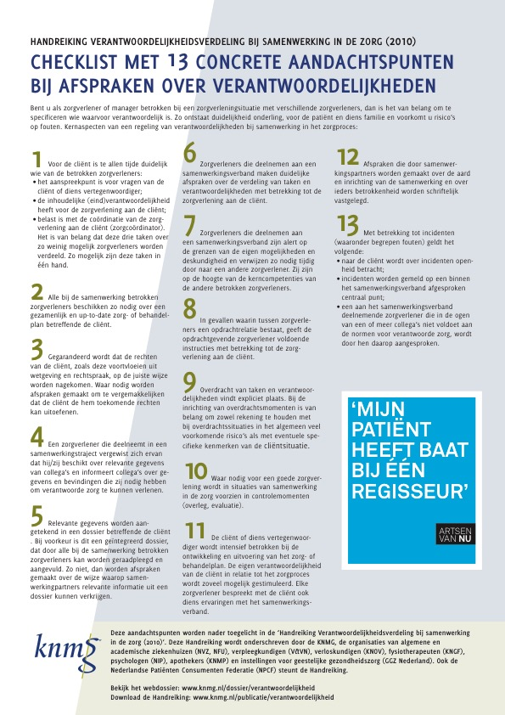

Slide 15
DOELEN
Heldere afspraken over de verantwoordelijkheden bij de samenwerking in het zorgproces
+
vastleggen van samenwerkingsverbanden zullen
=
de beste zorg voor de patiënt
In ieder ziekenhuis kunnen vakgroepen aanvullende regelingen treffen (“maatvoering” ), of onderling dan wel met andere zorgverleners afspraken maken over de verantwoordelijkheden bij samenwerking in het zorgproces.
Deze regelingen dienen altijd transparant en voor de hele organisatie kenbaar en beschikbaar te zijn.

Slide 16
DE UITZONDERING VAN UMC’s
De handreiking van de Nederlandse Federatie van Universitair Medisch Centra (NFU) werkt in gering mate de KNMG Handreiking uit.
DE NFU hanteert specifieke richtlijnen die worden benoemd tot ”goede voorbeelden van verantwoordelijkheidsverdeling in UMC’s”.

Slide 17
Samenvattend
In januari 2010 heeft de KNMG de handreiking “Verantwoordelijkheidsverdeling bij samenwerking in de zorg” gepubliceerd. De handreiking bevat 13 aandachtspunten. Centraal staat aandachtspunt 1, dat bepaalt dat voor de patiënt altijd duidelijk moet zijn:
wie de inhoudelijke (eind)verantwoordelijkheid draagt;
wie het aanspreekpunt is voor vragen;
wie de zorgverlening coördineert.
Daarnaast is het onduidelijk welke gevolgen het voor de hulpverlener heeft indien de hulpverlener als hoofdbehandelaar wordt aangemerkt.
UMC’s hanteren eigen richtlijnen

Slide 18
Hoofdbehandelaar / Medebehandelaar / Consulent
Vanuit handreiking KNMG:
Met name in ziekenhuizen wordt een onderscheid gemaakt tussen hoofdbehandelaar, medebehandelaar en consulent. Veel ziekenhuisregelingen definiëren deze begrippen. In het kader van deze Handreiking wordt daarvan afgezien. Definities leiden niet noodzakelijkerwijs tot een heldere rolverdeling hoofdbehandelaar, medebehandelaar en consulent. Van belang is dat tussen deze betrokkenen duidelijke afspraken worden gemaakt over wie waarvoor verantwoordelijk is.
Vanuit NFU richtlijn: de 3 rollen in taken / bevoegdheden en verantwoordelijkheden is precies gedefinieerd.
Vanuit IGJ: moet worden gedefinieerd.

Slide 19
Uitspraak Centraal Tuchtcollege 03 februari 2015
Onduidelijkheid over de vraag welke hulpverlener als hoofdbehandelaar moet optreden.
Onduidelijkheid bij de patiënt wie diens aanspreekpunt is. Daarnaast bleek dat door de verschillende hulpverleners op dezelfde afdeling, de zorg voor de patiënt was gefragmenteerd.
De inspectie voor de Gezondheidszorg (IGJ) heeft naar aanleiding van de onduidelijkheden 10 minimumeisen aan een verantwoorde regeling voor de samenwerking tussen medisch specialisten gesteld

Slide 20
De 10 minimumeisen van de IGJ

Slide 21
1 - De hoofdbehandelaar moet altijd een medisch specialist zijn.

Slide 22
2 -Iedere opgenomen patiënt heeft een bij naam bekende medisch specialist als hoofdbehandelaar.

Slide 23
3 - Voor een goede samenwerking moeten de onder supervisie gestelde personen voldoende op opleidingsfase en ervaring op elkaar worden afgestemd.

Slide 24
4- Er moet sprake zijn van een heldere besluitvorming binnen het overleg van samenwerkende hulpverleners.

Slide 25
5- Er moet sprake zijn van eenduidige afspraken over termijnen waarbinnen consulten worden uitgevoerd.

Slide 26
6 - Er moet een beschrijving aanwezig zijn van hoe hulpverleners handelen bij verschil van inzicht betreffende de patiënt en diens behandeling.

Slide 27
7 - Er moet een heldere communicatie worden gerealiseerd indien de medebehandeling (behandeling door een andere hulpverlener dan de hoofdbehandelaar) wordt beëindigd.

Slide 28
8 - Er dienen duidelijke instructies aanwezig te zijn betreffende de overdracht van verantwoordelijkheden.

Slide 29
9 - Er dienen regels opgesteld te worden betreffende de verplichting om in het dossier van de patiënt op te nemen wie betrokken is bij de behandeling en wat deze hulpverleners voor taak hebben.

Slide 30
10 - Ten slotte moeten er afspraken worden gemaakt over de manier van het geven van adviezen.

Slide 31
Verantwoordelijkheden en bevoegdheden
Hoofdbehandelaar (Meerdere hoofdbehandelaars per patiënt?)
Zorgcoördinator
Medebehandelaar
Verpleging
Aanspreekpunt
Consulent
Waarnemer
AIOS /ANIOS

Slide 32
Verantwoordelijkheden en bevoegdheden hoofdbehandelaar
De hoofdbehandelaar is eindverantwoordelijk voor de gehele medische behandeling van een patiënt. (KNMG 1)
Hij /zij coördineert alle medische zorg. (KNMG 1)
Het is belangrijk dat men zich realiseert dat er zowel sprake is van een zorgketen: de hoofdbehandelaar is (slechts) een belangrijke schakel.
Schriftelijke communicatie aan de voor/ en aan de achterzijde borgen dat verantwoordelijkheid geschakeld is.
Betracht openheid naar de patiënt over incidenten (inclusief fouten); (KNMG 13)
Meldt incidenten op een binnen de eenheid afgesproken centraal punt (SAVE-team). (KNMG 13)
Spreekt een aan de samenwerking deelnemende zorgverlener, die in zijn of in de ogen van meer collega’s niet voldoet aan de normen van verantwoorde zorg hierop aan. (KNMG 13, kwaliteitskader med spec KNMG).

Slide 33
MEERDERE HOOFDBEHANDELAARS?
Wanneer er bij een patiënt sprake is van twee of meer los van elkaar staande ziektebeelden is het mogelijk dat een patiënt twee of meer hoofdbehandelaars heeft.
Op de OK kunnen meerdere medisch specialisten hoofdbehandelaar zijn: Operateur / Anesthesioloog (NFU richtlijn):
De operateur als hoofdbehandelaar voor de indicatiestelling, informatievoorziening aan de patiënt, uitvoering van de ingreep en postoperatieve zorg.
De anesthesioloog op de OK als hoofdbehandelaar voor de peroperatieve voorbereiding, preoperatieve zorg en postoperatieve bewaking op de verkoeverkamer, indien het betrekking heeft op de deskundigheid van de anesthesioloog.
Bij alle andere ziekenhuizen is de anesthesioloog medebehandelaar.

Slide 34
De andere taken kunnen worden gedelegeerd aan de zorgcoördinator en aanspreekpunt.

Slide 35
Het risico van delegeren
Naarmate het aantal betrokken zorgverleners groeit, nemen de risico’s van lacunes, tegenstrijdigheden en ontijdigheid toe.
Voor de patiënt is het beter om de taken zorgcoördinatie, aanspreekpunt en inhoudelijke eindverantwoordelijkheid in één hand te houden.
Op enig moment dient de patiënt op de hoogte te worden gesteld welke zorgverlener in welke rol optreedt.

Slide 36
De medebehandelaar (meestal op OK = de anesthesioloog)

Slide 37
Verantwoordelijkheden en bevoegdheden medebehandelaar
De bevoegdheden, verantwoordelijkheden van de medebehandelaar zijn op vele punten vergelijkbaar met die van de hoofdbehandelaar
Het grote verschil is dat de medebehandelaar alleen verantwoordelijk is voor de medische zorg die zijn specialisme betreft en voor zover de vraagstelling van de hoofdbehandelaar hierop betrekking heeft.
Hij voert medische zorg uit op zijn vakgebied op verzoek van de hoofdbehandelaar inclusief:
Informatieverstrekking aan de patiënt en de familie (KNMG 3)
Verkrijgen van informed consent
Voorschrijven van medicatie
Visitelopen
Verslaglegging in het medisch dossier
Regelen vervolgbehandeling en berichtgeving aan de huisarts (KNMG 3, 5, 9).

Slide 38
Verantwoordelijkheden en bevoegdheden medebehandelaar
Schakelt, zo nodig een consulent in (KNMG 12);
Implementeert in overleg met de hoofdbehandelaar de adviezen van de consulent;
Zorgt voor informatie- en adviesverstrekking aan de hoofdbehandelaar (KNMG 2, 4, 5).
Betracht openheid naar de patiënt over incidenten (inclusief fouten); (KNMG 13)
Meldt incidenten op een binnen de eenheid afgesproken centraal punt (SAVE-team). (KNMG 13)
Spreekt een aan de samenwerking deelnemende zorgverlener, die in zijn of in de ogen van meer collega’s niet voldoet aan de normen van verantwoorde zorg hierop aan. (KNMG 13, kwaliteitskader medische zorg KNMG).

Slide 39
Verantwoordelijkheden en bevoegdheden medebehandelaar
Wanneer er nieuwe problemen optreden die zijn vakgebied betreffen, dan dient hij overleg te plegen met de hoofdbehandelaar over aanvullende behandeling en te komen tot een up to date zorg- of behandelplan (KNMG 2).
Ingeval de medebehandelaar zijn (mede)behandeling beëindigd acht, geeft hij dit duidelijk aan de hoofdbehandelaar en maakt hiervan aantekening in het medisch dossier (KNMG 2,5)
Indien de patiënt door de hoofdbehandelaar ontslagen wordt, wordt de medebehandelaar daarvan in kennis gesteld.

Slide 40
Uit het tuchtrecht blijkt dat ondanks de (eind)verantwoordelijkheid van de hoofdbehandelaar, de medebehandelaar een eigen verantwoordelijkheid heeft

Slide 41
Verantwoordelijkheden en bevoegdheden van de verpleging
Controleert of het duidelijk is wie de hoofdbehandelaar, medebehandelaar, zorgcoördinator, aanspreekpunt is van een patiënt. (KNMG 1)
Neemt in het verpleegkundig dossier op wie de hoofdbehandelaar, medebehandelaar, zorgcoördinator, aanspreekpunt is. (KNMG 5)
Vraagt bij de patiënt na of deze weet wie zijn aanspreekpunt is. (KNMG 1 en 3)
Neemt bij vragen en/of problemen contact op met de hoofdbehandelaar, of met de AIOS naar gelang de aard van de vragen, of met de medebehandelaar indien de problemen liggen op het terrein van de medebehandelaar.

Slide 42
Verantwoordelijkheden en bevoegdheden Zorgcoördinator
De zorgcoördinator kan dezelfde persoon als de hoofdbehandelaar zijn, maar hoeft geen arts te zijn (kan b.v. ook een verpleegkundige achtergrond hebben).
Een zorgcoördinator heeft de volgende verantwoordelijkheden en bevoegdheden:
Spreekt andere zorgverleners aan op samenwerkings- en afstemmingsaspecten en kan bepaalde activiteiten verlangen en treedt hierbij daadkrachtig op;
Ziet toe op de consistentie en actualiteit van het zorg-/behandelplan als geheel;
Ziet erop toe dat (binnen een afgesproken periode) de afgesproken stappen worden ondernomen;
Heeft inzicht in de consequenties van stagnatie en kan afwegen wat voor de voortgang van de zorg c.q. het behandelplan vereist is;
Blijft verantwoordelijk voor de voortgang en terugkoppeling aan de patiënt.

Slide 43
Verantwoordelijkheden en bevoegdheden aanspreekpunt
Het aanspreekpunt kan dezelfde persoon zijn als de hoofdbehandelaar en de zorgcoördinator.
Het aanspreekpunt verstrekt informatie aan de patiënt en/of beantwoordt diens vragen.
Het karakter van de te verstrekken informatie en de te beantwoorden vragen kan verschillen (inhoudelijk, organisatorisch). De hoofdbehandelaar is verantwoordelijk voor wie welk deel van de informatie aan de patiënt geeft.
Bezien vanuit de patiënt en het perspectief van de kwaliteit van zorgverlening zijn met betrekking tot informatieverstrekking volledigheid, eenduidigheid en tijdigheid essentieel.
Van belang is voorts dat de patiënt niet alleen weet wie hij bij vragen en onduidelijkheden zo nodig kan aanspreken, maar ook wanneer en hoe deze persoon bereikbaar is.

Slide 44
Verantwoordelijkheden en bevoegdheden consulent
Een consulent heeft de volgende verantwoordelijkheden en bevoegdheden:
voert consult op verzoek van de hoofdbehandelaar of medebehandelaar;
overlegt daarna met de hoofdbehandelaar en / of medebehandelaar en spreekt af wie zorg draagt voor eventuele verandering in medicatietoediening (KNMG 2,6,8)
overlegt daarna met de hoofdbehandelaar en spreekt af wie zorg draagt voor informatieverstrekking aan de patiënt; (KNMG 6, 8)
zorgt voor verslaglegging van het consult op een consultformulier (KNMG 2, 5)
zorgt voor informatie- en adviesverstrekking aan de hoofdbehandelaar en/of medebehandelaar. (KNMG 4,5)

Slide 45
Verantwoordelijkheden en bevoegdheden waarnemer
Een waarnemer heeft gedurende de tijd dat wordt waargenomen dezelfde verantwoordelijkheden en bevoegdheden als de medisch specialist wiens rol hij tijdelijk heeft overgenomen.

Slide 46
Verantwoordelijkheden en bevoegdheden AIOS en ANIOS
Een AIOS kan geen hoofdbehandelaar, medebehandelaar of consulent zijn en verricht alle werkzaamheden onder supervisie van de hoofdbehandelaar of medebehandelaar.
Een AIOS of ANIOS kan gemandateerd aanspreekpunt of zorgcoördinator zijn.
De bevoegdheden en verantwoordelijkheden van artsen (al dan niet) in opleiding tot specialist moeten worden beschreven door de opleidingsvakgroepen volgens de “Modelinstructie arts al dan niet in opleiding tot (medisch) specialist” van de Medisch Specialistische Opleidingscommissie (MSOC).
De AIOS of ANIOS stelt zich op de hoogte wie aanspreekpunt en zorgcoördinator is.

Slide 47
Wie bepaalt of een patiënt in dagbehandeling geopereerd mag worden?
Het is een samenwerking tussen alle betrokkenen ook verpleging.
Het is wenselijk dat de hoofdbehandelaar / zorgcoördinator / aanspreekpunt dezelfde persoon is (operator).
Er moeten per ziekenhuis (landelijk?) duidelijk afspraken worden gemaakt over contra-indicaties voor dagbehandeling.
Ziekenhuizen / ZBC’s die onder de richtlijn ”kleine locatie” vallen moeten zich strikt aan de regels houden.
Locaties zonder opname mogelijkheid met 24 uur aanwezigheid van een arts (zaalarts bv) mogen geen hoog risico patiënt opereren.
De nieuwe definitie van ASA scores is in de rest van de wereld geëxporteerd een Amerikaans probleem.
Etc,….

Slide 48
Weinig landen hebben duidelijke richtlijnen “operatie in dagbehandeling”. Tijd om wat aan te doen?

Slide 49
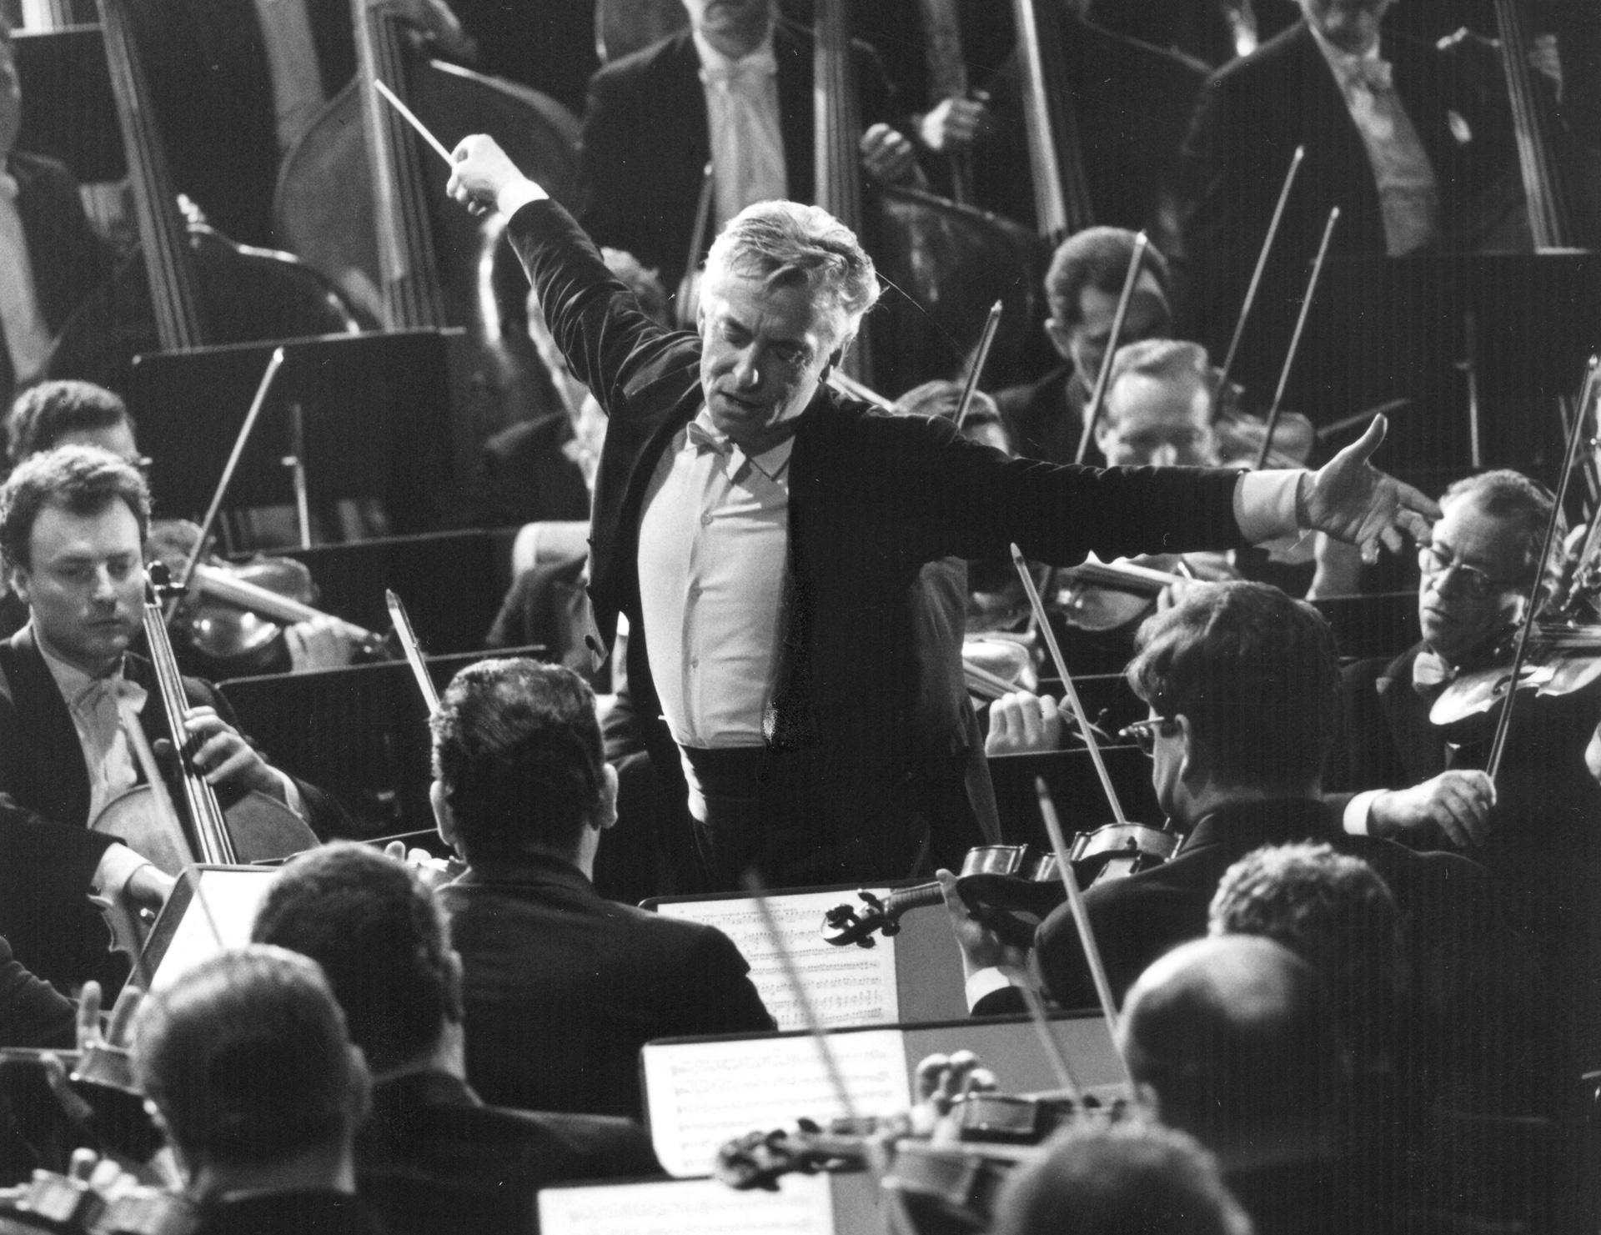
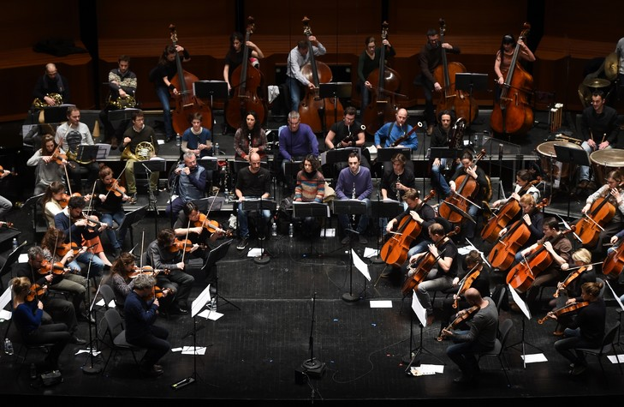
Conclusie
Hoofdbehandelaar
of
?

Slide 50
Dank U

